Slide 1



PREGHIERA
INCONTRO GAS 17/11/23
Notes:
Autofinanziamento con torte

Slide 2

COME VOLEVA DON BOSCO

Slide 3
Dal Vangelo secondo Luca
In quel tempo, Gesù diceva ai suoi discepoli una parabola sulla necessità di pregare sempre, senza stancarsi mai:
«In una città viveva un giudice, che non temeva Dio né aveva riguardo per alcuno. In quella città c’era anche una vedova, che andava da lui e gli diceva: “Fammi giustizia contro il mio avversario”.
Per un po’ di tempo egli non volle; ma poi disse tra sé: “Anche se non temo Dio e non ho riguardo per alcuno, dato che questa vedova mi dà tanto fastidio, le farò giustizia perché non venga continuamente a importunarmi”». E il Signore soggiunse: «Ascoltate ciò che dice il giudice disonesto. E Dio non farà forse giustizia ai suoi eletti, che gridano giorno e notte verso di lui? Li farà forse aspettare a lungo? Io vi dico che farà loro giustizia prontamente. Ma il Figlio dell’uomo, quando verrà, troverà la fede sulla terra?».

Slide 4
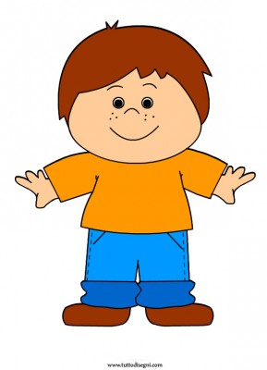
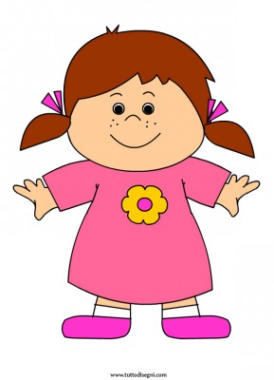
VOGLIO RINGRAZIARTI PER
INSIEME: AVE MARIA, PADRE NOSTRO

